Slide 1
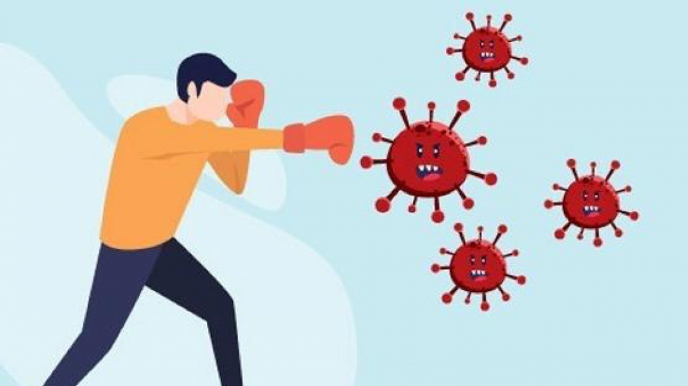
PANDEMİ GÜNLERİNDE PSİKOLOJİK SAĞLAMLIK (RUHSAL DAYANIKLILIK)

Slide 2
Pandemi bitmedi devam ediyor
#KoronaVirüs nedeniyle #EvdeKalTürkiye dediğimiz ve ne kadar daha süreceğini yetkililerin bile tam kestiremediği evde kal günlerine tekrar döndük.Hemen hemen hepimizin düzeni değişti ve bu yeni duruma uyum sağlamaya çalışıyoruz.

Slide 3
sizi çok iyi anlıyorum
Pandemi bitmedi devam ediyor
Evde kalmak genellikle sizin yaş döneminiz için oldukça zor. Arkadaş ilişkilerini sınırlamak sizin için en büyük karantina aslında. Hatta bu dönemde kimsenin sizi anlamadığını da düşünüp strese girebilirsiniz.

Slide 4
sizi çok iyi anlıyorum
Pandemi bitmedi devam ediyor
Kendinizi anlamakta bile zorlandığınız bu yaş döneminde , kendinizin dışında olan şeyleri anlamaya çalışmanız, sizi farklı bir karmaşaya yöneltebilir. Bu dönemde zaten stres oluşturacak yeterince durum ve değişim mevcuttur. Bu nedenle yeni yaşantıların getireceği beklenmedik olumsuzlukları kaldırabilmeniz için yeni karmaşalar ve çatışmalarla baş etmede yeni becerilere gereksinim var. Buna psikolojik sağlamlığımızı diri tutmak için gerekli olan beceriler diyebiliriz.

Slide 5
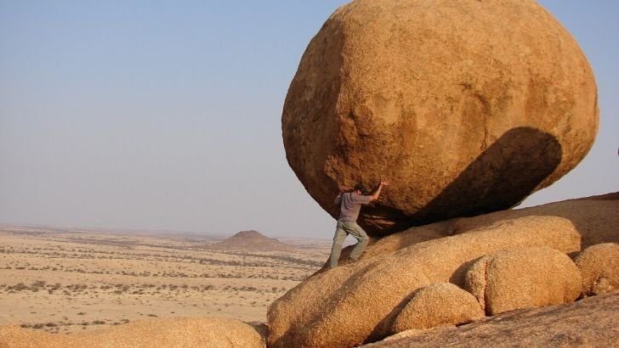
Pandemi bitmedi devam ediyor
Bugün salgın olur yarın başka bir zorluk. Hacıyatmaz misali, tüm güç durumlara karşı yeniden ayağa kalkabilmeyi öğrenmek, umudu korumak, yaşama tutunmak; psikolojik sağlamlığımızı da geliştirmeli ve diri tutmalıyız.

Slide 6
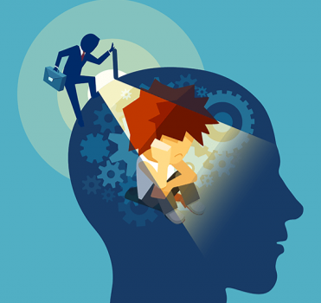
Pandemi bitmedi devam ediyor
Ellerimiz,evimiz,çalıştığımız yerlerden daha çok düşünce ve ruhumuzu da temiz ve ferah tutalım. Olumsuz ve bizi kaygıya sürükleyecek düşüncelerle kirletmeyelim.Elbette bu günler de geçecek ve dünyaca yeniden daha sağlıklı sabahlara uyanacağız.

Slide 7
PSİKOLOJİK SAĞLAMLIK
Yaşanan olumsuzluklar karşısında kendini toparlayabilme ve duruma göre tedbirler alıp olumsuzlukların geçiciliğine inanabilme kabiliyetidir. Psikolojik sağlamlık duruma uygun tepkiler vermemizi sağlarken kaygı ise bunu engeller.

Slide 8
psikolojik sağlamlık düzeyi
Kayıp, yas, ölüm, hastalık, iş kaybı ve işsizlik gibi sonuçlardan etkilenirken ve bunun sonucunda psikolojik yardım alırken bazı insanlar ise en az etkilenme ile bu durumla baş edebilirler. BU GÜNLERE NASIL BAKTIĞIMIZ VE HANGİ TAVRI SERGİLEDİĞİMİZ PSİKOLOJİK SAĞLAMLIĞIMIZLA doğrudan ilgili.
Böyle günlerde GENELİMİZ kaygı, ihtiras, bencillik, paranoya, öfke ,düzensizlik ve sadece kederi hakikat olarak algılıyoruz.

Slide 9
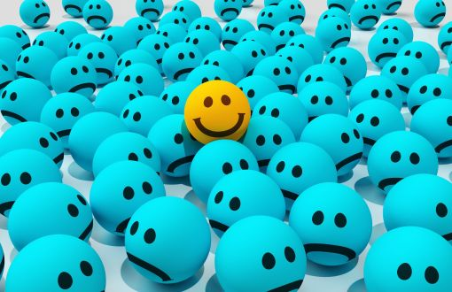
psikolojik sağlamlık düzeyi yüksek bireyler
Psikolojik sağlamlığı yüksek insanlar böyle günlerde erdem, cesaret, dürüstülük, saygı, zevk, sağlık, sorumluluk ve iyimserlik gibi İYİ duygularına odaklanırlar ve onlara göre hareket ederler. Başlarına kötü bir şey geldiğinde, üzüldüklerinde ya da bir travmaya maruz kaldıklarında hacıyatmazlar gibi sallanırlar ama düşmezler. Bu tür insanlara psikolojik sağlamlık düzeyi yüksek bireyler diyoruz.
GENELLİKLE
Otokontrolü yüksek, Sorun çözmede becerikli,
İyimser, Esnek,
Mizah anlayışları yüksek,Kolay iletişim kurabilen,
Genellikle mutlu olma yollarını bilen; uygulayan,
Sosyal destek düzeyleri yüksek,
Genellikle sosyo-ekonomik açıdan daha iyi durumda olan bireylerdir.

Slide 10
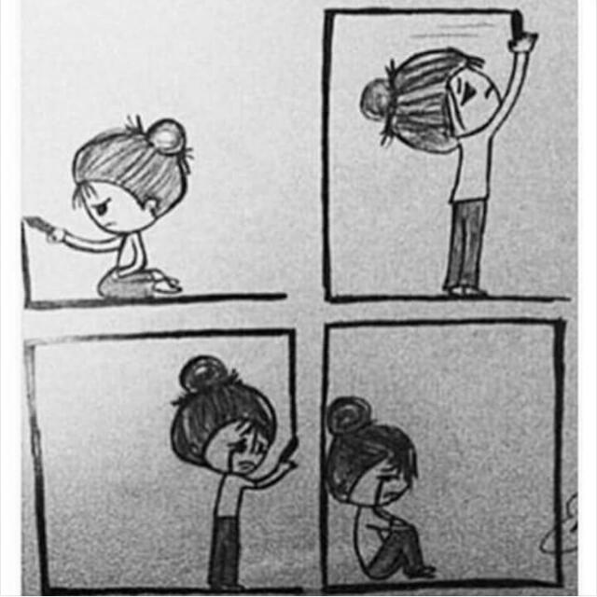
psikolojik sağlamlık
düzeyi DÜŞÜk bireyler
GENELLİKLE
Yoksul,
Aile ilişkileri olumsuz ,
Ebeveynlerinin eğitim düzeyi düşük olan,
Madde kullanımı olan,
Kronik ya da ruhsal bir sağlık sorunu olan
Kalabalık ailede büyüyen
İnanç dünyaları güçsüz olan bireylerdir.

Slide 11
Psikolojik sağlamlık ve mutluluk
Bireyin bedensel ve psikolojik sağlığını korumada çok önemli olan MUTLULUK DUYGUSU, bireyin yaşamına dair olumlu düşünce ve duygularının miktarca üstünlüğüdür ve bir kişinin hayatındaki en genel amaçlarındandır.

Slide 12
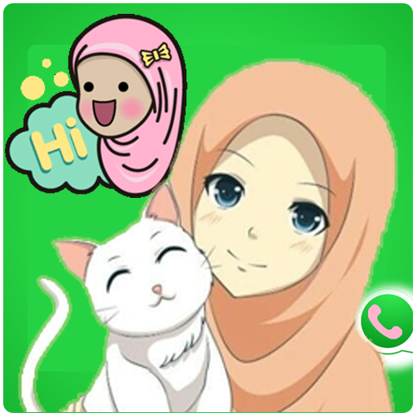
Mutluluk nasıl bir şey?
Mutluluğun bir formülü yok.Mutluluk arzu ve çaba gerektirir.
Hiç birimiz için sürekli mutlu kalabilmek mümkün değil.
Uzun süreli mutlu kalmak mümkün.iyi bir okul,iyi bir üniversite, iyi bir iş,iyi bir eş bize mutluluk sağlar fakat bunların hepsi kısa süreli mutluluklar getirir. uzun süreli mutluluğu dış dünya değil iç dünyamız sağlar.

Slide 13
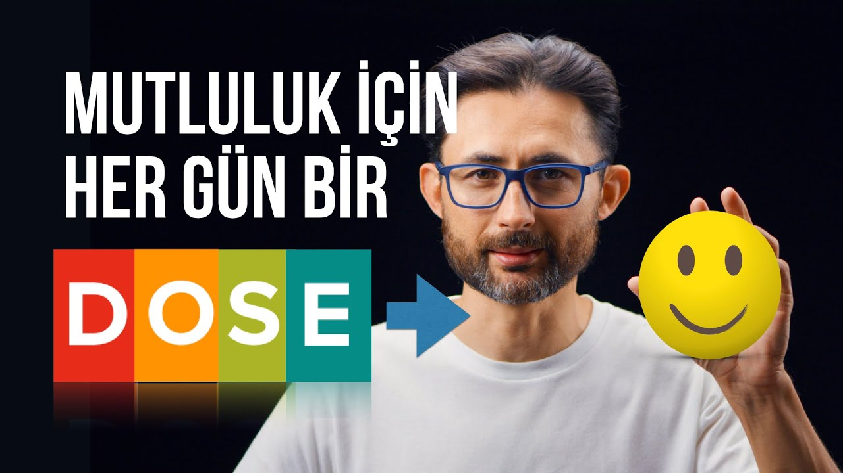

Slide 14
mutluluk=d+o+s+e
Mutlu Beyin kitabında ,insana mutluluk veren dört kimyasaldan söz edilir. vücudun salgıladığı bu kimyasalları kitaptaki sıralamayla değil de baş harflerine göre akılda tutması kolay başka bir sırayla gösterelim.
DOPAMİN : Bir çeşit ödül avcısı da diyebiliriz onun için. Aradığını bulmanın keyfini verir.
OKSİTOSİN : Sosyal ilişkiler inşa eder. Sosyal bağların konforudur.
SEROTONİN : Diğerlerinden saygı görmek ister. Sosyal önemin güvenidir.
ENDORFİN : Fiziksel acıyı görmezden gelir. Acıyı örten coşkudur.

Slide 15
Mutluluk hormonlarını nasıl kontrol edeceğiz?
Asıl soru bu? Beynimizin bir düğmesi yok ki basınca dopamin ya da oksitosin salgılasın. Zaten o yüzden yok. Olsaydı habire o düğmeye basardık. Oysa bu hayatta sürekli mutlu olabilmek mümkün değil. Hayatın inişleri de var, çıkışları da. Ama en azından strese girmemek, öfkelenmemek, şikayet etmemek,yapabileceğimizin en iyisine odaklanmak çok doğru ve yapılacak en önemli işler.
Bu hormonların salgılanmasını artıracak faaliyetleri öğrenip uygulamak bize hem pozitif düşünmeyi hem de mutluluğu getirecektir.

Slide 16
Mutluluk hormonlarını nasıl kontrol edeceğiz?
Halk arasında mutluluk hormonu olarak tanınan SEROTONİN hormonunun azlığı sinirlilik, yeme bozuklukları ve uykusuzluğa neden olmaktadır.
Serotonin yükseldiğinde ise moraliniz ve enerjiniz yüksektir, iştahınız ise azalır.
Serotonin ve depresyon ilişkisi çok önemli bir konudur. Bu kimyasalın %75′i bağırsak hücrelerinde yer alır ve bağırsak hareketlerini düzenler.
Pandemi günlerinde evde yapacağımız kısa süreli günde en az üç kez tempolu yürüyüş yapmak, yavaş tempolu koşu yapmak, ağırlık kaldırmak, yoga yapmak, pilates ve gerilme egzersizleri ile güçlenmek, esneklik kazanmak, mutluluk hormonlarını arttırmak ve buna bağlı stres yönetimi için mükemmel egzersizlerdir. Bununla birlikte bisiklete binmek, yüzmek gibi aerobik egzersizler serotonin seviyesini artırmada en etkili olanlar.

Slide 17
Bu güne ve geleceğe dair pozitif cümleler yazmak alışkanlık haline getirildiğinde mutluluk verici
Yapılan araştırmalara göre daha pozitif olabilmek için beyninizi eğitmenin yolları var. Art arda 21 gün boyunca yapılan iki dakikalık bir süre içinde beyninizin gerçekten daha iyimser ve daha başarılı bir şekilde çalışmasını sağlayabiliyoruz.
İki dakika bile sürmeyecek bu egzersizde en küçük şeyleri bile yazabilirsiniz.
En sevdiğim yemeği yedim.
Sevdiklerim ve ben Korona olmadık.
Zorlandığım bir konuda test çözdüm.
Anneme sadece annem olduğu için teşekkür ettim. vb…

Slide 18
Bu güne ve geleceğe dair pozitif cümleler yazmak alışkanlık haline getirildiğinde mutluluk verici
Sürekli gelecekte olacak iyi şeyleri hayal ederek mutlu oluyoruz fakar bu günkü mutluluğu kaçırıyoruz ‘’Şimdi ve Burada’’ çok daha önemli.
Şahsiyetimizin oluştuğu en önemli dönemlerdeyiz.İyi bir okula gitmek, o okuldan iyi dereceyle mezun olmak, iyi bir işe girmek, meslek sahibi olmak ve bu listeye ekleyebileceğiniz gelecekteki tüm hedefler elbette önemli ve onlara ulaşınca mutlu olacağınız kesin, kısa süreli de olsa.
O zamana kadar sahip olduklarınızla ve yaşadıklarınızla ilgili yazacağınız dört pozitif şey “mutluluk için bir DOSE” almanıza bugün de yeter emin olun.

Slide 19
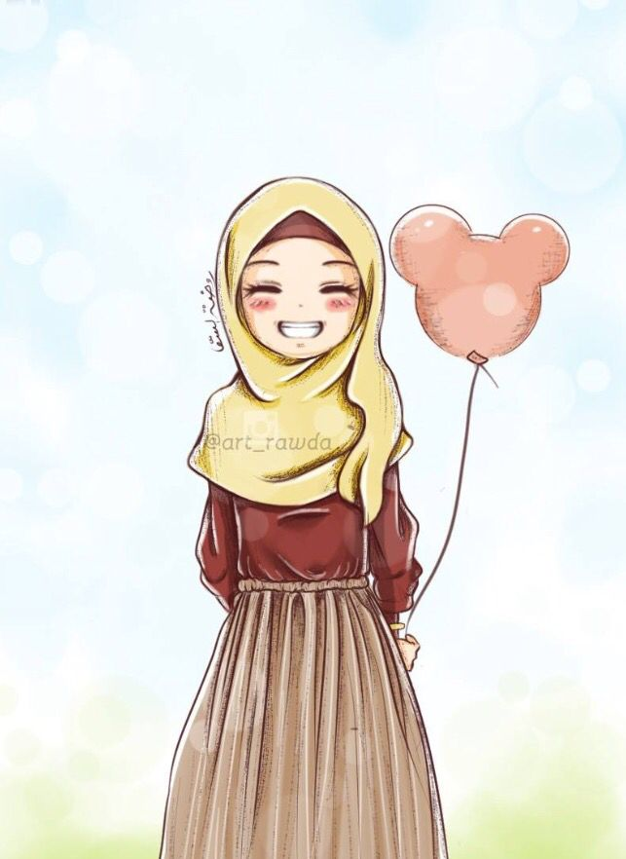
Güçlü ve mutlu kalmak için
Gülümsemenizi koruyun.

Slide 20
Güçlü kalmak için
Maske mesafe hijyene dikkat edin.

Slide 21
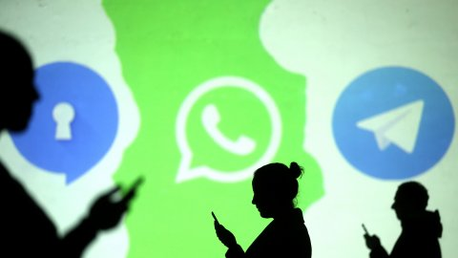
Güçlü kalmak için
Güvenilir haber kaynaklarını takip edin.

Slide 22
Güçlü kalmak için
Size iyi gelen dostlarınızla sohbet edin.

Slide 23
Güçlü kalmak için
Geleceğe umutla bakın.

Slide 24
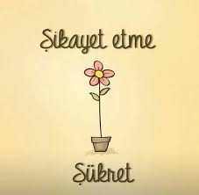
Güçlü kalmak için
Sahip olduklarımızın kıymetini bilip şükredin.

Slide 25
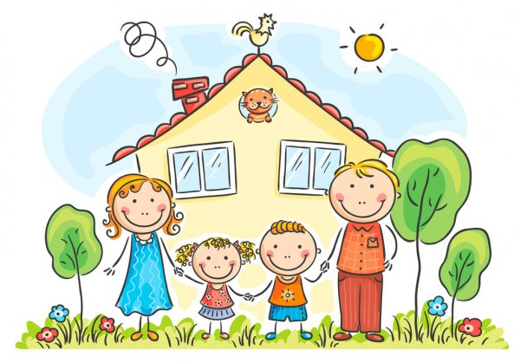
Güçlü kalmak için
Ailenizle ilişkinizi gözden geçirip daha da güzelleştirmek için uğraşın.

Slide 26
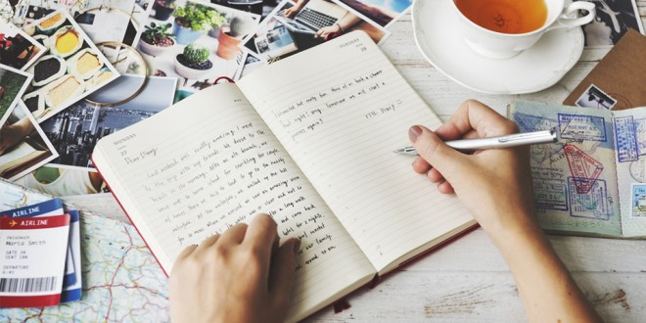
Güçlü kalmak için
İlk defa yaşadığımız bu tarihi dönem için günlük tutun.

Slide 27
Güçlü kalmak için
Kitap okuyun.

Slide 28
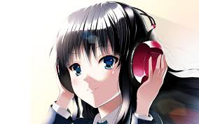
Güçlü kalmak için
Huzur veren neşeli müzikler dinleyin.

Slide 29
Güçlü kalmak için
İlham veren filmler ve belgeselller izleyin.

Slide 30
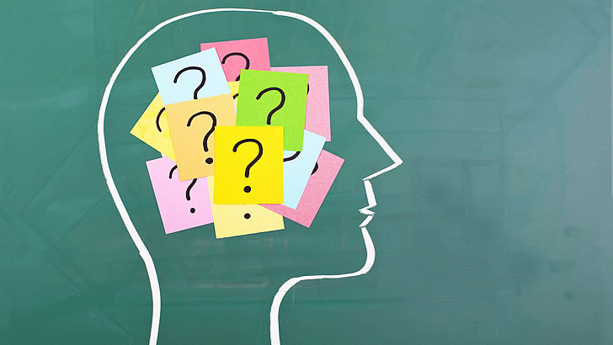
Güçlü kalmak için
Yeni şeyler öğrenmeye çalışın.

Slide 31
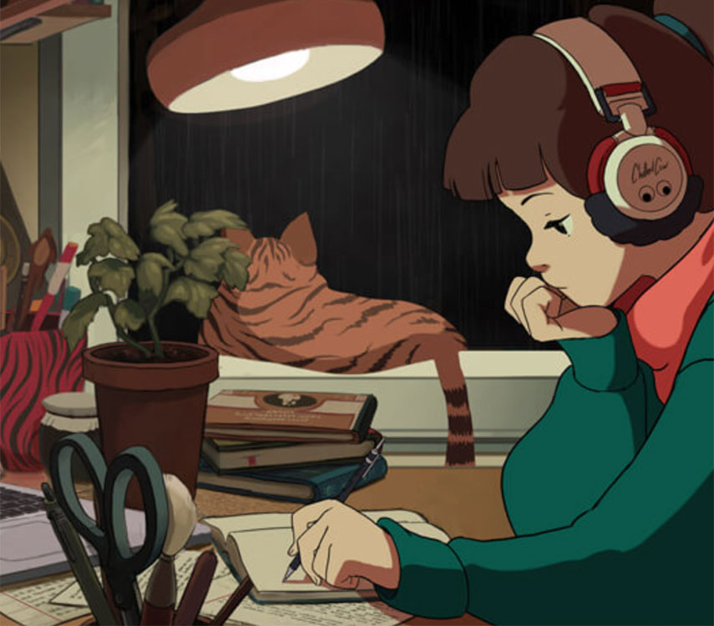
Güçlü kalmak için
Canlı derslerinizi kaçırmayın.Okulların açılıp sınavların olacağını unutmayın.

Slide 32
Pozitif Psikoloji Etkinlikleri
Sahip olduklarımızdansa; erişemediklerimiz
Kazandıklarımızdansa kaybettiklerimiz
İmkanlarımızdansa; kısıtlı yanlarımız daha çok gündemimizde olabiliyor.
Bu hissiyatımızda, daha çok negatife odaklı olan beynimizin payı büyük. Hemen kızmayın beyninize; çünkü sistem seni hayata tutmak için olumsuzlukları dikkate almayı gerekli görüyor. Tabi bu her an tetikte olma hali de strese neden olabiliyor. İyi oluş halimizi korumak için negatifleri pozitiflerle dengelemeye ihtiyacımız var. İşte birkaç etkinlik :

Slide 33
Pozitif Psikoloji Etkinlikleri
Şükran kaydı: “Şükürler olsun ki…………………………” diye başlayan ve devamını dilediğiniz kadar getirebileceğiniz bir liste oluşturalım. Şükrettiğimiz irili ufaklı ne kadar şey varsa hepsini yazdığımız bir liste.
Bedenimizle,
Kişilik özelliklerimizle ilgili,
İrtibatta olduğumuz ya da hayatımızdan çıkardığımız kişilere dair tüm minnettarlıklarımız.

Slide 34
Pozitif Psikoloji Etkinlikleri
ŞÜKRAN KAYDI:Hem de şimdi başlayalım, içimizdeki “sonra yaparsın” sesine inatla. Şimdi bitirmek zorunda hissetme ama mutlaka başla. Önce sakin bir yere geç ve derinlemesine bi düşün; hem kendini hem başkalarını. Nelere sahip olduğunu, başka insanların içinde bulundukları zorlukları ve daha pek çok şeyi. Sonra şükredebileceğin, iyi ki dediğin her şeyi yaz bir kağıda ve oku sonra her bir cümleni hissederek. Bir büyük şükranla.
Örneğin:
Şükürler olsun ki, sağlığım yerinde.
Çocuklarına zaman ayıran; onlarla ilgilenen bir ailem var.

Slide 35
Pozitif Psikoloji Etkinlikleri
MUTLULUK SEBEBİM:her günün sonuna geldiğimizde elimize bir defter alalım ve bu bizim “mutluluk günlüğümüz” olsun. Gün içerisinde bize iyi gelen, mutlu hissettiren şeylerden 3 tanesini yazalım. Bu 3 şeyi yazarken; olayın bizim için taşıdığı anlamı da düşünerek bu mutluluğun nedenini de yazalım.
Örneğin:
1) Uzun zamandır görüşmediğim bir arkadaşımı aradım. Anılarımızı konuşmak keyifliydi.
2) Film izledim. Çok komikti, ailecek eğlendik.
3) Annemle birlikte yemek yaptık. Hayatı zorlukları ve güzellikleriyle paylaşmak güzel. Diye giden bir liste.

Slide 36
Pozitif Psikoloji Etkinlikleri
GELECEĞE MEKTUP:Bizleri hayata bağlayan en kıymetli şeylerden biri de hayallerimiz. Hayatta hiçbir şeyin sonsuz olmadığını ve tüm zorlukların da bir gün olup biteceğine inanmak çok önemli. O gün bize ne kadar yakın ya da ne kadar uzak, bugünden kestirmek zor olabilir. Ama bu salgın hastalık döneminin artık bittiği ve rahatlıkla dışarı çıkacağımız o günü hayal ederek bir mektup yazabiliriz.
· O gün nasıl hissediyoruz, neler yapmayı planlıyoruz.
· Çıkıp sokaklarda koşacak mıyız ya da en çok neyi öğrenmiş olacağız bu süreçten ?
Neler yazacağımız tamamen bize kalmış. Kalem bizim, hissiyat bizim !

Slide 38
Mutluluk hayatı ustaca yaşama sanatıdır

Slide 39
Aşağıdaki linkte psikolojik sağlamlıkla ilgili güzel bir çalışma var. Goole arama motoruna yazıp kendinizi değerlendirebilirsiniz.
https://www.kapadokya.edu.tr/akademik/beseri-bilimler-fakultesi/psikoloji/covid-19-ve-psikolojik-saglamlik

Slide 40
TEŞEKKÜRLER
Ayşe özdemir
Kasım 2020

